Slide 2
সবাইকে
গোলাপ ফুলের শুভেচ্ছা

Slide 3
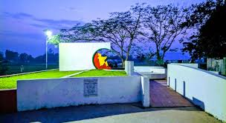
নির্মাণে
মো: নাজমুল হক
সহকারী শিক্ষক
টানমান্দাইল সঃ প্রাঃ বিদ্যালয়
আখাউড়া, ব্রাহ্মণবাড়িয়া।
মুক্তিযুদ্ধের চেতনাদীপ্ত সংস্কৃতির রাজধানী
বীর শ্রেষ্ঠ মোস্তফা কামাল সমাধি, আখাউড়া

Slide 4
পাঠ পরিচিতি
শ্রেণিঃ প্রাক প্রাথমিক
বিষয়ঃ বাংলা
পাঠ শিরোনামঃ শব্দ থেকে বর্ণ শিখি
পাঠ্যাংশঃ য
সময়ঃ ২৫ মিনিট।

Slide 5
এই পাঠ শেষে শিক্ষার্থীরা-
৩.২.৮ ধ্বনির প্রতীক (বর্ণ)শণাক্ত করতে পারবে।
৩.২.৯ শব্দ থেকে বর্ণ শনাক্ত করতে পারবে।

Slide 6
চলো, আমরা সবাই একটা গানের ভিডিও দেখি

Slide 7
আজ আমরা পড়ব
য

Slide 8
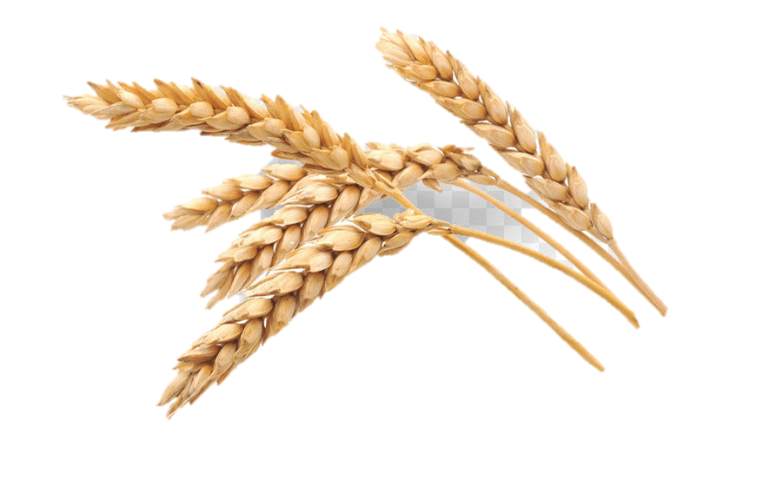
য
য
যব
য

Slide 9
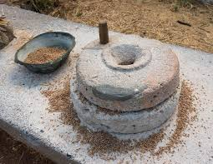
য
য
যাঁতা
য

Slide 10
য
য
যোগ
য

Slide 12
য

Slide 13
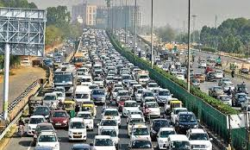
য
য
যানবাহন
য

Slide 14
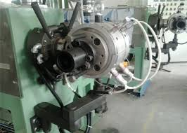
য
য
যন্ত্র
য

Slide 15
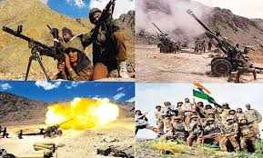
য
য
যুদ্ধ
য

Slide 16
য

Slide 18
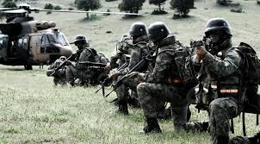
য
য
যোদ্ধা
য

Slide 19
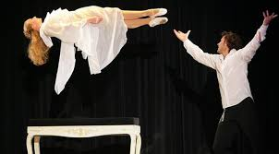
য
য
যাদু
য

Slide 21
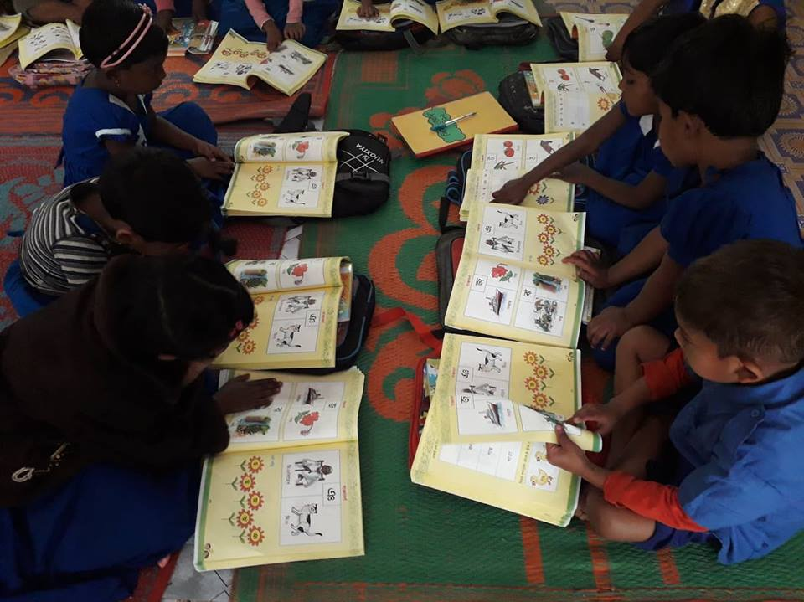
পাঠ্যপুস্তক সংযোগ

Slide 22
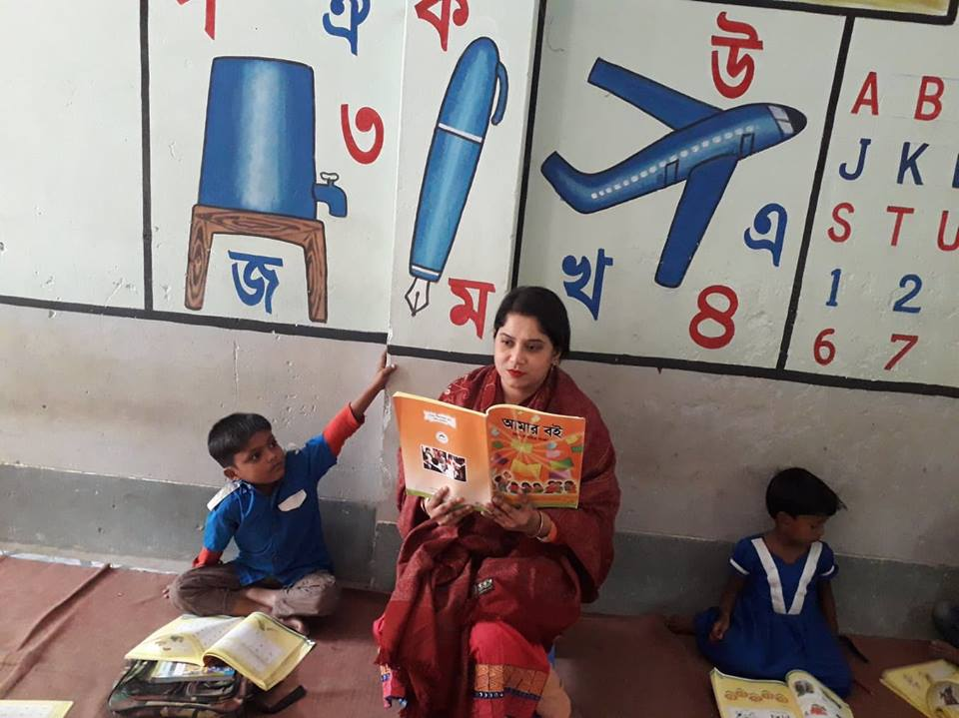
শিক্ষকের পাঠ

Slide 23
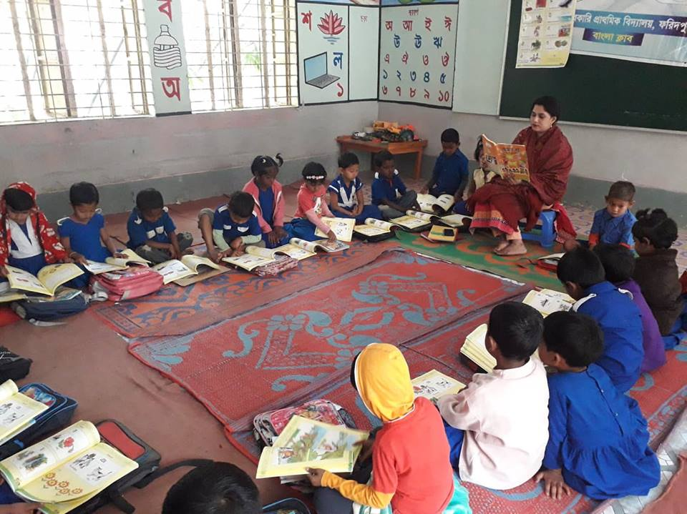
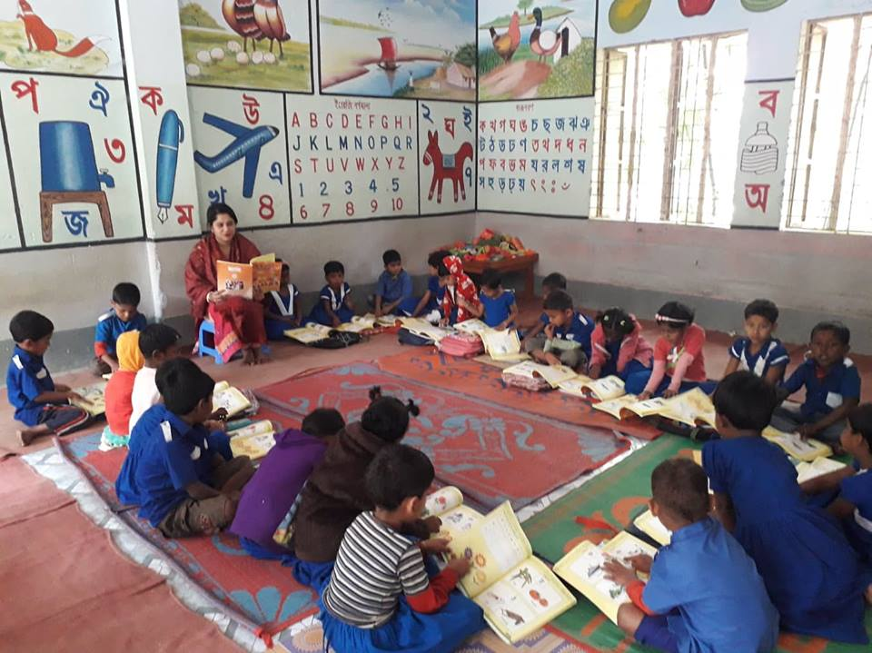
শিক্ষক এবং শিক্ষার্থীর মিলিত পাঠ।

Slide 24
দলীয় কাজ
শব্দের সাথে বর্ণ দাগ টেনে মিলাই
ভ
যাদু
বাঁশ
য
ব
ভাত

Slide 25
পাশের বর্ণ দিয়ে যে যে শব্দ শুরু হয়েছে তাতে গোল দাগ দেই
দই যাঁতা যুদ্ধ মাছ
য
ফ
ফুচকা পাতা কলা ফড়িং
ম
মরিচ মাছি ধনুক হরিণ

Slide 26
হারিয়ে যাওয়া বর্ণগুলো লিখি
…ছ
মাছ
মা
যব
য
…ব
ভো
ভোমর
…মর

Slide 27
একই বর্ণ দিয়ে শুরু হয়েছে এমন শব্দগুলো দাগ টেনে মিলাই
মুলা
বাড়ি
বই
যোগ
যানবাহন
ভেড়া
ভালুক
মুরগি

Slide 28
ধন্যবাদ
ভালো থেকো,সবাই।

